Slide 1


ỦY BAN NHÂN DÂN QUẬN LONG BIÊN
TRƯỜNG MẦM NON HOA MỘC LAN
LĨNH VỰC PHÁT TRIỂN THẨM MỸ
Đề tài: Dạy hát “Em búp bê”
NH: Bé khỏe bé ngoan
Lứa tuổi: 24 – 36 tháng
Giáo viên: Lộc Phương Thảo

Slide 2

Cô trò chuyện cùng trẻ về “Búp bê”

Slide 3

Bài hát: Em búp bê
Sáng tác: Mông Lợi Chung

Slide 4


Cô hát lần 1

Slide 5
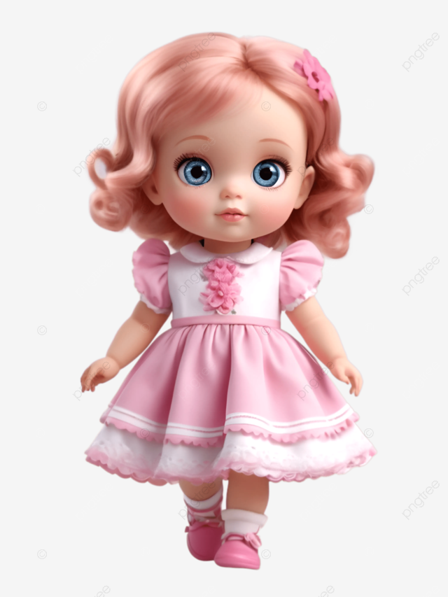
Các con vừa nghe cô hát bài gì?
Do ai sáng tác?
Bài hát: Em búp bê
Sáng tác: Mông Lợi Chung

Slide 6
Cô hát lần 2

Slide 7


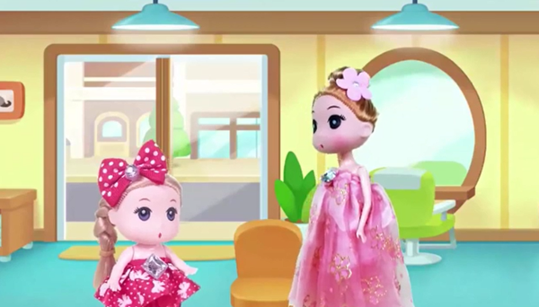
Bài hát nói về điều gì?
Bài hát nói về bạn búp bê còn nhỏ nhưng rất ngoan không khóc nhè

Slide 8

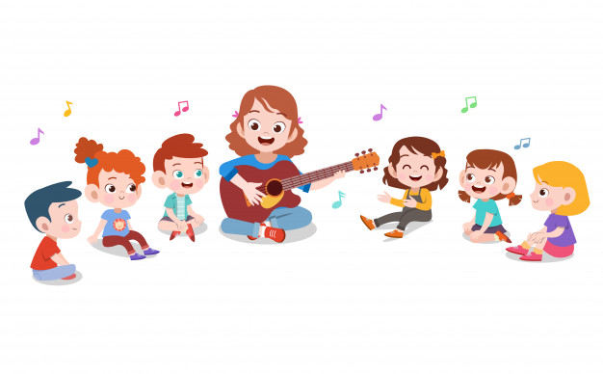
Bài hát có giai điệu như thế nào?
Bài hát có giai điệu vui tươi, nhí nhảnh, phấn khởi

Slide 9
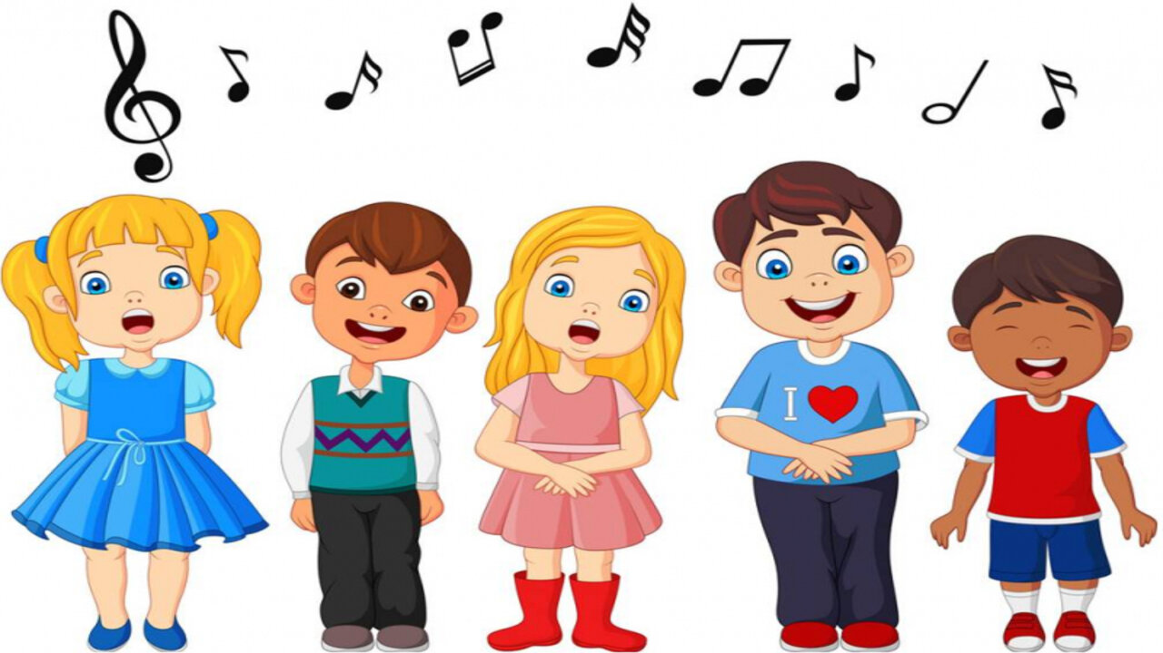
Dạy trẻ hát

Slide 10
Nghe hát: Bé khỏe bé ngoan
Sáng tác: Nguyễn Văn Hiên

Slide 11

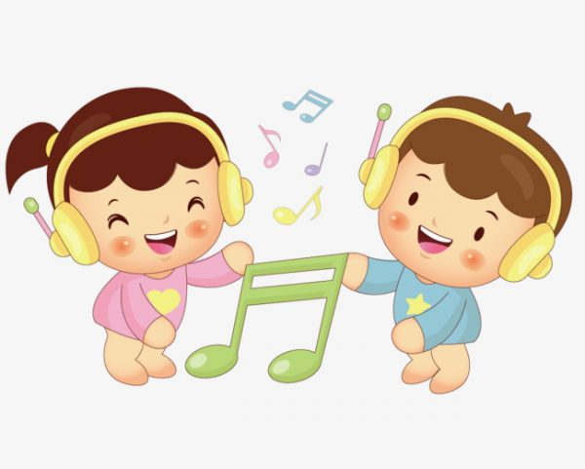

Slide 12

Cô vừa hát bài gì?
Bài hát: Bé khỏe bé ngoan
Sáng tác: Nguyễn Văn Hiên

Slide 13

Bài hát nói về em bé ăn ngoan, ngủ ngoan để lớn nhanh từng ngày và cả nhà vui.

Slide 14
Cô hát lần 2

Slide 15
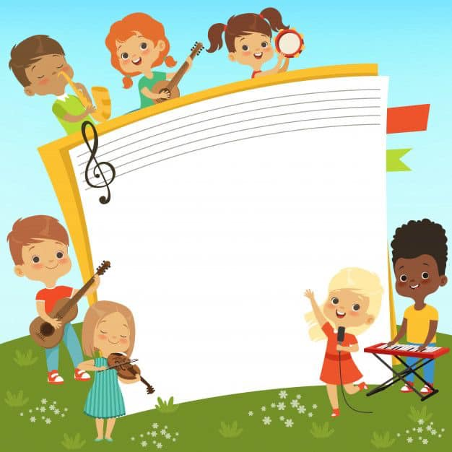
Xin chào và hẹn gặp lại!

